Slide 1
МСЭ и Академические организации
June 2014
01/2017

Slide 2
Об МСЭ
Специализированное учреждение Организации Объединенных Наций по информационно-коммуникационным технологиям (ИКТ)
Организация, базирующаяся на партнерских отношениях
с участием государственного и частного секторов, в состав которой входят 193 страны, свыше 700 компаний и около
150 академических организаций.

Slide 3
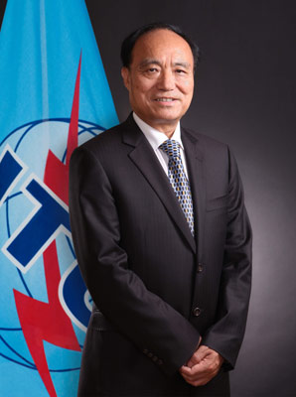
Участие Академических организаций в работе МСЭ
"Расширение нашего членского состава благодаря включению высших учебных заведений и академических организаций стало весьма позитивным шагом. Для меня, это – отличный способ привлечения одаренных молодых исследователей и студентов к важнейшей работе МСЭ,
и под моим руководством мы будем и впредь весьма активно содействовать этой возможности".
Хоулинь Чжао
Генеральный секретарь МСЭ
“The only source of knowledge is experience”
- Albert Einstein

Slide 4
Преимущества (1)
Установить контакты с правительствами, компаниями в сфере ИКТ и другими родственными академическими организациями со всего мира
Внести вклад в выработку международных стандартов (включая ваши исследования/запатентованные технологии)
Внести вклад в разработку примеров передового опыта в области политики и регулирования
Расширить свои технические знания
Стать редактором или докладчиком по документам МСЭ

Slide 5
Преимущества (2)
Поделиться своими специальными знаниями и получить возможность профессиональной подготовки и участия в специализированных семинарах
Сделать свое учреждение более известным на международном уровне
Принять участие в дискуссиях глобального и регионального уровней
Создать инновационные партнерства государственного и частного секторов
Получить доступ к ключевым мировым статистическим данным и исследованиям в области ИКТ
Получить скидку в 80% на публикации МСЭ – новое преимущество для Академических организаций – Членов МСЭ!

Slide 6

Участие Академических организаций
Около 150 высших учебных заведений и научно-исследовательских центров более чем в 50 странах
К числу Академических организаций – Членов МСЭ относятся такие ведущие известные университеты, как EPFL, Технологический институт Джорджии, Университет Цинхуа, KAIST, Токийский университет, Берлинский технический университет и Университет Джонса Хопкинса
Полный список Академических организаций – Членов МСЭ размещен здесь

Slide 7
Основные области действий
Доступность
Широкополосная связь
Изменение климата
Кибербезопасность
Видеотехнологии
Цифровой разрыв
Электросвязь в чрезвычайных ситуациях
Интернет
Гендерные проблемы
Молодежь и инновации

Slide 8
Участие в деятельности МСЭ
Исследовательские комиссии
Академия МСЭ – создание потенциала
Академическая конференция МСЭ "Калейдоскоп"
Журнал МСЭ – ожидается вскоре
Вклад в исследовательские проекты МСЭ
Вклад в подготовку документов по техническим и политическим вопросам регулирования
Международная онлайновая сеть академических организаций (появится вскоре)
Telecom, ВВУИО и другие мероприятия
Проводимые Генеральным секретарем консультации с академическими организациями​
Исследование воздействия: ICT④SDGs

Slide 9
Участие в работе исследовательских комиссий
В каждом Секторе МСЭ существует ряд исследовательских комиссий, связанных
с конкретной областью деятельности данного Сектора.
Академические организации имеют возможность делиться своими идеями и специальными знаниями по важным темам в рамках 19 исследовательских комиссий.
Основными темами исследовательских комиссий являются следующие:
Реформа в области политики и регулирования
Большие данные
"Умные"/устойчивые города
Кибербезопасность
Электронные отходы
Соединенный автомобиль
Управление использованием спектра
Возможность установления соединений
в сельских районах
Изменение климата
Экономическая составляющая роуминга
Оказание помощи при бедствиях
Охват цифровыми финансовыми услугами
Видеотехнологии
Доступность

Slide 10
Три Сектора работают по 403 Вопросам
Радиосвязь:
Сектор управляет использованием радиочастотного спектра и спутниковых орбит, обеспечивает свободную от помех работу систем радиосвязи
Стандартизация:
Сектор разрабатывает стандарты и определяет принципы тарификации для услуг международной электросвязи
Развитие:
Сектор содействует внедрению, развитию и совершенствованию электросвязи и ИКТ
6 исследовательских комиссий работают
по 231 Вопросу
11 исследовательских комиссий работают
по 155 Вопросам
2 исследовательские комиссии работают
по 17 Вопросам

Slide 11
Исследовательские комиссии МСЭ-R
ИК1 – Управление использованием спектра
ИК3 – Распространение радиоволн
ИК4 – Спутниковые службы
ИК5 – Наземные службы
ИК6 – Вещательные службы
ИК7 – Научные службы

Slide 12
Исследовательские комиссии МСЭ-D
ИК1 – Благоприятная среда для развития электросвязи/ИКТ
ИК2 – Приложения ИКТ, кибербезопасность, электросвязь в чрезвычайных ситуациях и адаптация к изменению климата

Slide 13
Исследовательские комиссии МСЭ-T
ИК2 – Эксплуатационные аспекты
ИК3 – Экономические и стратегические вопросы
ИК5 – Окружающая среда и изменение климата
ИК9 – Широкополосные кабельные сети и телевидение
ИК11 – Протоколы и спецификации тестирования
ИК12 – Показатели работы, качество обслуживания (QoS) и оценка пользователем качества услуги (QoE)
ИК13 – Будущие сети (и облачные вычисления)
ИК15 – Транспортирование, доступ и жилища
ИК16 – Мультимедиа
ИК17 – Безопасность
ИК20 – IoT и его приложения, "умные" города

Slide 14

Академия МСЭ
Академия МСЭ объединяет и предоставляет возможности образования и профессиональной подготовки, а также ресурсы в области ИКТ совместно с партнерами из государственного и частного секторов
Профессора выступают в качестве экспертов, представляющих свои области знаний!
100 видов деятельности в области профессиональной подготовки в 32 центрах профессионального мастерства во всем мире
Африка: 6
Северная и Южная Америка: 6
Арабские государства: 6
Азиатско-Тихоокеанский регион: 6
СНГ: 3
Европа: 5

Slide 15
Академические конференции МСЭ "Калейдоскоп"
СЛЕДУЮЩЕЕ МЕРОПРИЯТИЕ
Международные мероприятия, на которых встречаются представители академических организаций и отрасли
"Мозговые штурмы" по проблемам будущих сетей и услуг ИКТ
Процесс тщательного двойного слепого рецензирования
Три лучших работы получают премии на общую сумму 6000 швейцарских франков
Где: Наньцзинский университет почты и электросвязи (NUPT), Наньцзин, Китай
Когда: 27-29 ноября 2017 года
Следите за информацией о следующем мероприятии: itu-kaleidoscope.org

Slide 16

Журнал МСЭ
ПЕРВЫЙ СПЕЦИАЛЬНЫЙ ВЫПУСК
"Воздействие искусственного интеллекта (ИИ) на сети и услуги связи"
Содержание: Оригинальные работы по применению искусственного интеллекта в секторе электросвязи, при особом внимании воздействию ИИ на сети и услуги связи.
Политика, формат и периодичность: Открытый доступ, цифровой онлайновый формат, бесплатная загрузка, никаких сборов с авторов. Статьи будут публиковаться в непрерывном режиме, сразу после их принятия.
1969 г.: Журналу по электросвязи 100 лет
Редакционная коллегия:
  Специальная консультативная группа: известные эксперты по ИИ, как технических, так и нетехнических специальностей
  Рецензенты
Рецензенты:
  Представление на Всемирном мероприятии ITU Telecom, Пусан, Республика Корея, 25–28 сентября 2017 года
В Журнале МСЭ публикуются результаты оригинальных исследований по развитию электросвязи/ИКТ, в том числе по техническим, политическим, регуляторным, экономическим, социальным и правовым аспектам.

Slide 17
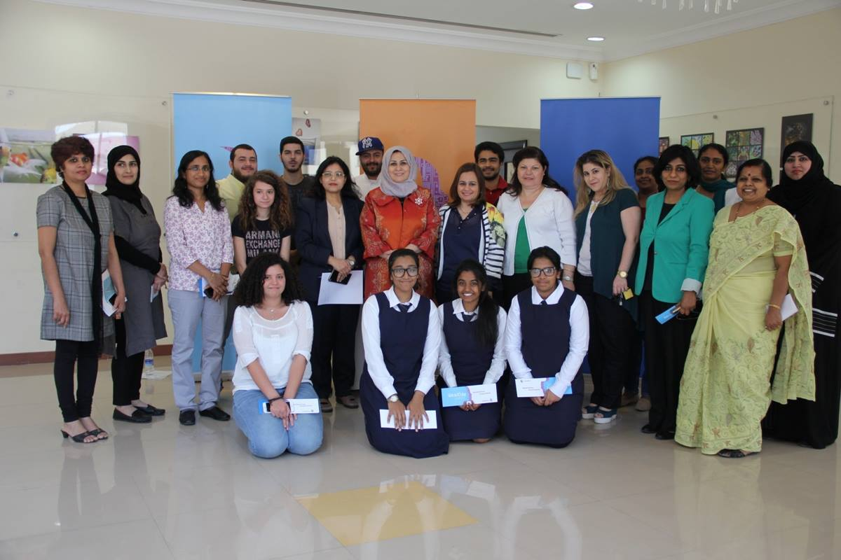
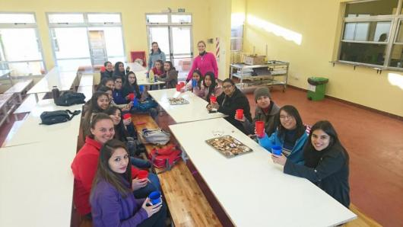
Участвуйте в кампании празднования Международного дня "Девушки в ИКТ" (27 апреля 2017 г.)
Убеждать девушек и молодых женщин изучать ИКТ до принятия ими решений о выборе высшего учебного заведения
Использовать свое присутствие в интернете и социальных сетях
  Страница "Девушки в ИКТ" в Facebook https://www.facebook.com/ITUGirlsInICT/
  Портал "Девушки в ИКТ" www.itu.int/girlsinict, в 2016 году свыше 490 тыс. просмотров
  Хэштег #GirlsinICT достиг 54,3 млн. учетных записей в Twitter в 2016 году
Университетский колледж Бахрейна
Национальный университет провинции Мисьонес – Аргентина​

Slide 18
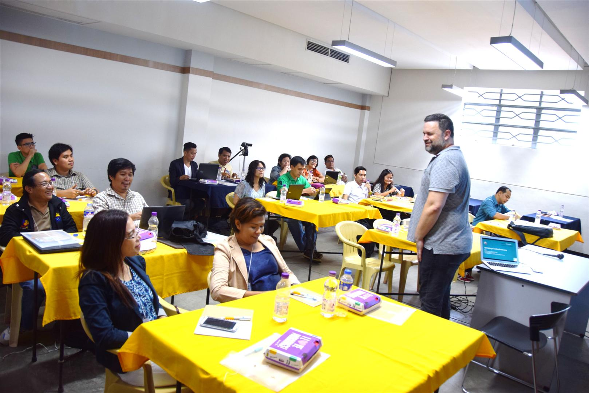
Расширяйте возможности трудоустройства ваших выпускников
Учебные курсы по кодированию
  новаторский подход к привитию навыков кодирования
  быстрое развитие навыков
  доказанный успех в нахождении рабочих мест для выпускников
МСЭ предлагает программы профессиональной подготовки для высших учебных заведений, предпринимателей в технологической области и других заинтересованных сторон, которые хотели бы создать собственные учебные курсы по кодированию
Помочь вашим студентам найти работу
Реагировать на потребности отрасли
  Решать проблему несоответствия навыков спросу
Узнайте больше: www.itu.int/coding-bootcamps
Занятия для организаторов учебных курсов по кодированию более чем
из 20 государственных университетов и колледжей на Филиппинах

Slide 19

Симпозиум на тему "Будущий подключенный
к сети автомобиль" 2017 года
На Симпозиуме на тему "Будущий подключенный к сети автомобиль" 2017 года будут рассмотрены достижения в области соединенных автотранспортных средств с позиций академических организаций, коммерческой деятельности, технологий и регулирования.
В ходе технических сессий будет освещена важнейшая роль возможности установления соединений, информационной безопасности и конфиденциальности.
На симпозиуме будут обсуждаться также способы повышения эффективности сотрудничества органов по разработке стандартов в целях удовлетворения потребностей отрасли и достижения функциональной совместимости.
Дата: 9 марта 2017 года
Место проведения: 87-й Женевский международный автосалон, Женева, Швейцария
Зарегистрируйтесь и узнайте больше здесь

Slide 20

Форум МСЭ по IoT и "умным" городам
На форуме будет обсуждаться роль IoT в контексте претерпевающих конвергенцию технологий построения "умных" устойчивых городов с интегрированными экосистемами.
На форум соберутся заинтересованные стороны "умных" городов, представители отрасли, органов государственного управления и академических организаций, работающих с приложениями IoT, а также поставщики услуг, ставящие задачу предоставлять решения IoT.
Дата: 12 марта 2017 года
Место проведения: Дубай, Объединенные Арабские Эмираты
Зарегистрируйтесь и узнайте больше здесь

Slide 21

Семинар-практикум МСЭ по аспектам безопасности технологии blockchain"
Задачи этого семинара-практикума заключаются в том, чтобы лучше понять технологию blockchain и ее воздействие на безопасность, а также проанализировать и оценить текущее состояние технологии blockchain.
Будут также обсуждаться аспекты безопасности и конфиденциальности, относящиеся к приложениям blockchain, и средства повышения доверия к деятельности в онлайновом режиме
с использованием технологий blockchain.
В числе участников будут представители органов государственного управления, регуляторных органов в области ИКТ, органов регулирования финансовых услуг, операторов сетей подвижной связи, поставщиков платформ и международных организаций по стандартам.
Дата: 21 марта 2017 года
Место проведения: штаб-квартира МСЭ, Женева, Швейцария
Зарегистрируйтесь и узнайте больше здесь

Slide 22

​Семинар-практикум МСЭ-Т в области стандартизации по теме "Будущие сети для изменений к лучшему в Африке"
На семинаре-практикуме будет представлен обзор проводимой
МСЭ-Т работы по стандартизации в областях, вызывающих в настоящее время большой интерес, таких как сетевые аспекты
IMT-2020, доверие, облачные вычисления и большие данные.
На семинаре-практикуме пройдет обмен знаниями по региональным достижениям в этих областях и будет представлена информация об участии Африки в деятельности МСЭ-Т по стандартизации, а также опыт пользователей из африканских стран.
На семинар-практикум соберутся различные заинтересованные стороны с Африканского континента – академические организации, регуляторные органы, операторы, производители, поставщики услуг и др.
Дата: 3–4 апреля 2017 года
Место проведения: Каир, Египет
Зарегистрируйтесь и узнайте больше здесь

Slide 23

​7-я Неделя "зеленых" стандартов: Циркуляционная экономика и "умные" устойчивые города
Неделя "зеленых" стандартов представляет собой глобальную платформу для проведения обсуждений и обмена знаниями с целью повышения уровня понимания значения и возможностей использования ИКТ для защиты окружающей среды, высвобождения потенциала циркуляционной экономики и ускорения перехода к "умным" устойчивым городам.
В этом году в Неделе примут участие ведущие специалисты данной области, от руководителей директивных органов до инженеров, дизайнеров, проектировщиков "умных" городов, государственных должностных лиц, представителей регуляторных органов, экспертов по стандартам, представителей академических организаций и др.
Дата: 3–5 апреля 2017 года
Место проведения: Манисалес, Колумбия
Зарегистрируйтесь и узнайте больше здесь

Slide 24

​Саммит "Искусственный интеллект во благо" (организованный совместно с организацией XPRIZE)
Саммит "Искусственный интеллект во благо" станет первым из ряда ежегодных конференций по этой теме, совместно организуемых МСЭ и XPRIZE в поддержку их общего стремления обеспечить реализацию гигантского потенциала ИИ для содействия достижению Целей ООН в области устойчивого развития.
МСЭ предоставляет нейтральную платформу для международного диалога, имеющего целью добиться общего понимания возможностей возникающих технологий ИИ и являющихся их следствием потребностей в технической стандартизации и политическом руководстве.
Дата: 7–9 июня 2017 года
Место проведения: штаб-квартира МСЭ, Женева, Швейцария
Зарегистрируйтесь и узнайте больше здесь

Slide 25
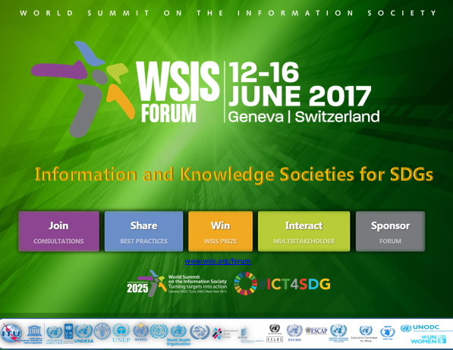
Форум ВВУИО 2017 года
IEEE и МСЭ проведут первый хакатон на Форуме ВВУИО в этом году.
Хакатон Форума ВВУИО 2017 года будет направлен на поиск инновационных решений реально существующей проблемы для людей в разных странах мира по теме "ИКТ для ЦУР".
Хакатон даст командам молодых программистов возможность работать на протяжении двух дней над созданием приложения, которое помогло бы решить конкретную проблему, связанную с ЦУР.
Участники будут изучать конкретный вопрос, который будет разработан в ходе процесса открытых консультаций на Форуме ВВУИО 2017 года, чтобы разработать приложение, которое в дальнейшем можно будет дорабатывать и применять.

Slide 26


Награды ВВУИО 2017 года
В августе 2016 года был обнародован новый призыв к сообществу ВВУИО представлять на конкурс ВВУИО 2017 года относящиеся к ИКТ проекты и инициативы, которые бы также способствовали достижению ЦУР.
В аналитической базе данных ВВУИО в 2016 году поставлен новый рекорд – свыше 8 тыс. записей и растущее сообщество, в которое входят 200 тыс. заинтересованных сторон.
Всем заинтересованным сторонам ВВУИО предлагается ПРЕДСТАВЛЯТЬ описание проектов на конкурс ВВУИО с 5 сентября 2016 года до 15 февраля 2017 года.
Связанные с ИКТ академические организации заслуживают популяризации на глобальном уровне за многочисленные усилия, предпринимаемые ими для производства проектов и инициатив в целях развития.

Slide 27


Награды ВВУИО: примеры победителей
Компания ENACOM (Аргентина) стала победителем 2016 года по Направлению деятельности "Роль органов государственного управления и всех заинтересованных сторон в содействии применению ИКТ в целях развития", представив проект "Оказание поддержки интеграции университетов Аргентины в деятельность МСЭ".
Институт прикладной математики имени Ильи Векуа (ИПМ) Тбилисского государственного университета имени Иванэ Джавахишвили (ТГУ), Грузия, стал победителем 2016 года по Направлению деятельности "Электронная наука", представив проект "R-пакет для вычисления доверительных интервалов для наследуемости, надежности и разнородности".
Центр стратегических и международных исследований в области ИКТ Иранского университета науки и техники (Иран) стал победителем 2015 года по Направлению деятельности "Электронная наука", представив проект "Сеть электронной науки: сеть университетов и исследовательских учреждений для развития науки и техники в информационном обществе".
Юго-Западный университет имени Неофита Рильского (Болгария) стал победителем 2015 года по Направлению деятельности "Культурное разнообразие и культурная самобытность, языковое разнообразие", представив проект "Мобилизация молодежи – культурное наследие и повышение значимости физической культуры и спорта".
Кувейтский университет (Кувейт) стал победителем 2014 года по Направлению деятельности "Электронная наука", представив проект "Электронная наука: дистанционно управляемый сканирующий электронный микроскоп".

Slide 28

РАВНЫЕ и Исследовательская группа
В 2016 году МСЭ и структура "ООН-Женщины" представили инициативу РАВНЫЕ с целью преодоления гендерного цифрового разрыва.
В рамках глобальной основы действий основное внимание уделяется трем взаимодополняющим и сквозным сферам действий:
Доступ. Обеспечить женщинам и девушкам доступ к цифровым устройствам и услугам.
Квалификация. Стимулировать девушек к выбору обучения по дисциплинам STEM. Вооружить женщин и девушек необходимыми цифровыми навыками, чтобы подготовить их для рынка труда в современной растущей цифровой экономике.
Руководящие роли. Содействовать обеспечению для женщин возможностей занятия руководящих должностей, стимулируя компании нанимать женщин, и содействовать предпринимательству среди женщин.
В рамках инициативы РАВНЫЕ практикуется подход на основе фактических данных. Исследовательская группа под руководством Университета Организации Объединенных Наций будет координировать работу группы университетов и научно-исследовательских учреждений, таких как члены Центра Беркмана Клейна Гарвардского университета. Группа намеревается выявлять пробелы в данных при разработке эффективных решений и стандартизировать уже имеющиеся данные.
Академические организации будут активно участвовать в работе Исследовательской группы, поддерживая базирующийся на данных подход и предоставляя специальные знания в областях данных, методики и исследований. Наряду с этим Академические организации будут участвовать в периодических собраниях и вносить вклад в разработку соответствующих исследуемых вопросов.

Slide 29
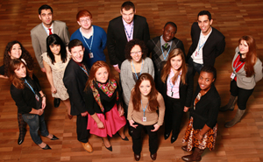
Виды деятельности для студентов
База данных ресурсов занятости и предпринимательства для молодежи, которую ведет МСЭ, обеспечивает доступ для поиска цифровых рабочих мест, информацию о предпринимательстве, о том,
как приобрести технические и социальные навыки, найти наставника, а также о многих других ценных услугах.​​​
Стажировки

Slide 30
Присоединяйтесь к МСЭ – вступайте в Члены
Участвуйте в работе всех трех Секторов:
Развивающиеся страны
1987 швейцарских франков
Развитые страны
3975 швейцарских франков

Slide 31


Что говорят наши Члены
"Наше сотрудничество с МСЭ не только точно соответствует стратегической концепции Технологического университета Джорджии..., но также имеет целью создание производительных взаимоотношений с отраслью, академическими и другими организациями, активно действующими в области ИКТ."
Ален Лоучес, Директор Центра развития и применения технологии интернета вещей Технологического университета Джорджии, США
"Большое спасибо МСЭ за руководящую роль, за выполнение функций связующего звена, благодаря которому Члены могут теснее общаться, за обеспечение платформы для более тесного сотрудничества."
Д-р Ян Чжэнь, профессор и президент Наньцзинского университета почты
и электросвязи, Китай

Slide 32


Что говорят наши Члены
"Будучи техническим исследовательским университетом мирового класса, содействующим научной инновационной деятельности, мы гордимся партнерством с МСЭ в политике в области информационных технологий и электросвязи, где МСЭ является бесспорным мировым лидером. МСЭ играет важную роль в формировании сектора ИКТ, и мы рады помогать этому международному учреждению в выполнении его миссии и реализации видения будущего."
Д-р Маттиас Фингер, профессор кафедры управления сетевыми отраслями и директор Института технологии и государственной политики, Федеральная политехническая школа Лозанны (EPFL), Швейцария
"Мобильные телефоны и электросвязь ведут к серьезным изменениям в промышленности, обществе и органах государственного управления, и членство академических организаций в МСЭ предоставляет преподавательскому составу Университета Джорджа Мейсона еще один форум для активного участия и нахождения в авангарде мобильной революции."
Д-р Дж. П. Оффрэ, директор по вопросам управленческих услуг Программы управления технологиями, Университет Джорджа Мейсона, США

Slide 33


Что говорят наши Члены
"Мы твердо уверены в том, что МСЭ играет и продолжит играть важную роль в формировании всей отрасли ИТ и, следовательно, в жизни людей, не только посредством процесса стандартизации, но и другими способами. Вхождение в число Академических организаций – Членов МСЭ не только приносит пользу самому Университету Цинхуа, но и способно помочь МСЭ в достижении его цели."
Д-р Цзянь Сун, директор Центра НИОКР технологии ЦТВ Университета Цинхуа, Китай
"В число технических областей специализации Университета ICESI входят контроль за использованием спектра, подвижная радиосвязь и киберздравоохранение. В этих областях осуществляется взаимодействие с работой МСЭ-R, которое позволяет нам расширять горизонты не только с технической и академической точек зрения, но и в плане поддержания контактов и международных отношений. Наряду с этим процессом Университет ICESI принимает участие в деятельности исследовательских комиссий МСЭ, подготовке публикаций в "Новостях МСЭ" и в семинарах, где, по нашему мнению, наш вклад как Академической организации является ценным и обогащающим."
Д-р Андрес Наварро Кадавид, директор Исследовательской группы i2T, Университет ICESI, Колумбия

Slide 34

Спасибо
academia@itu.int или www.itu.int/academia

